Slide 1
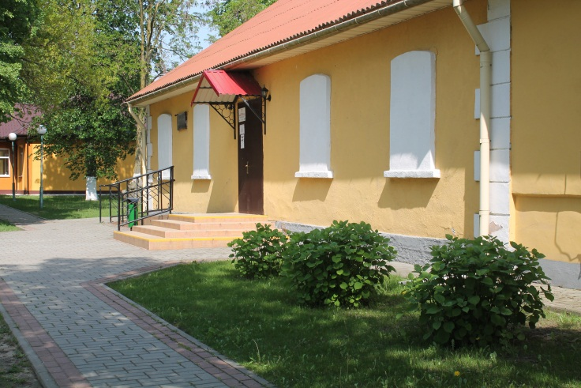
Установа культуры «Гудзевіцкі дзяржаўны літаратурна –краязнаўчы музей» запрашае

Slide 2
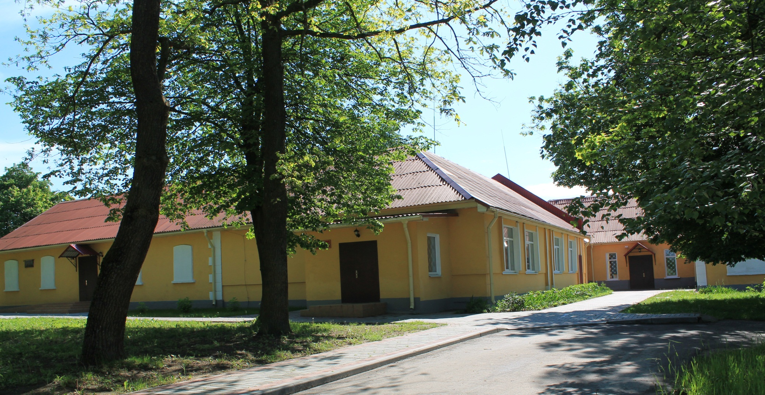
Першых наведвальнікаў музей прыняў 2 лютага 1968 года. Яго адкрыццё было прымеркавана да 130-годдзя з дня нараджэння Кастуся Каліноўскага.

Slide 4
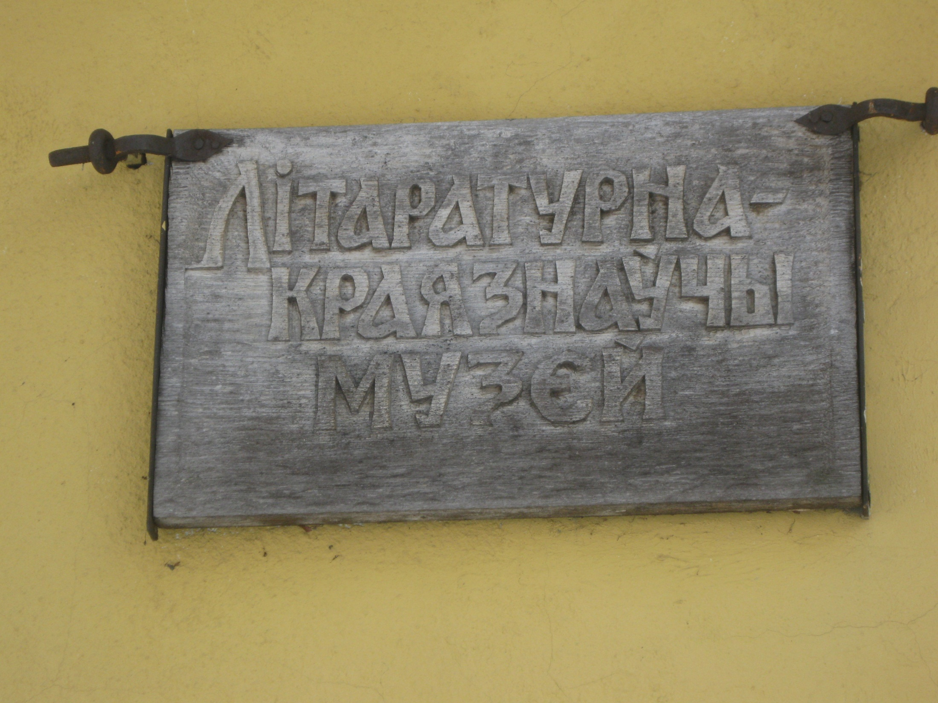

Slide 5
Этнаграфічны аддзел – найбольш цікавы для турыстаў. Тут можна пазнаёміцца з бытам, ладам жыцця беларускіх сялян першай паловы ХХ стагоддзя.

Slide 6
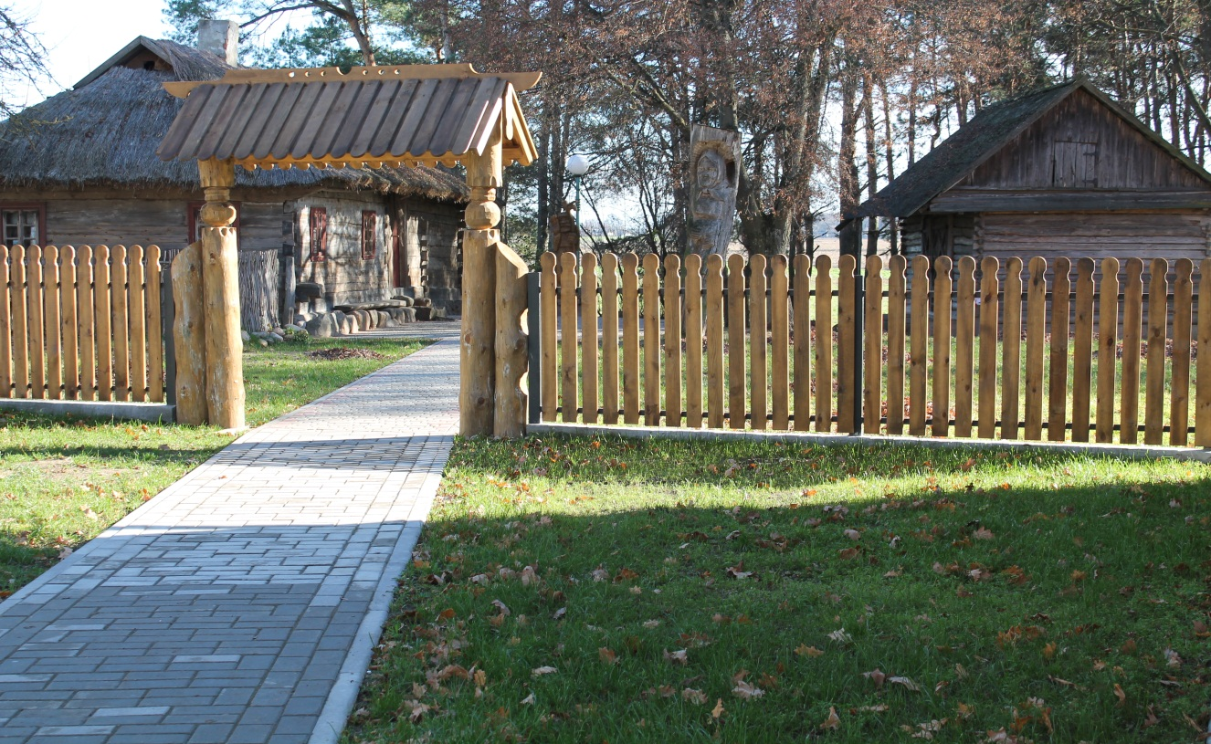

Slide 7
Куток гаспадыні

Slide 8
Покуць

Slide 9
Сені

Slide 10
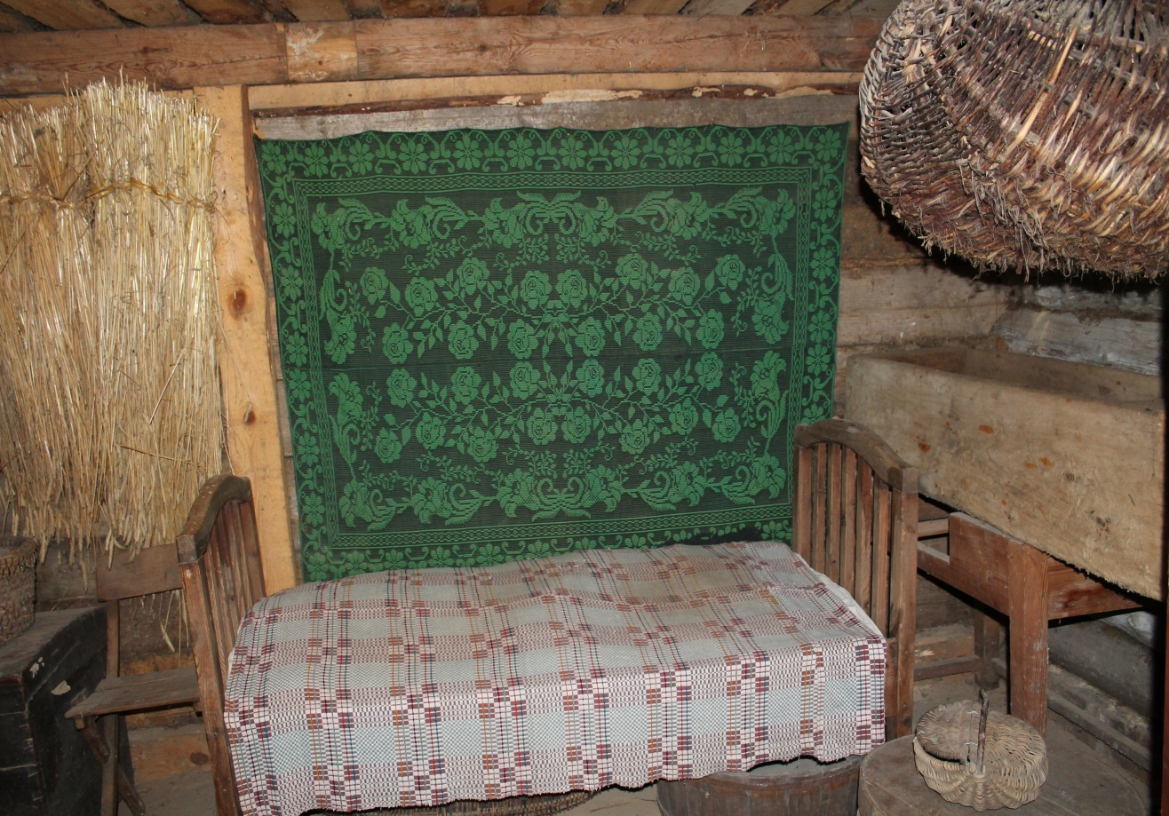
Камора

Slide 11
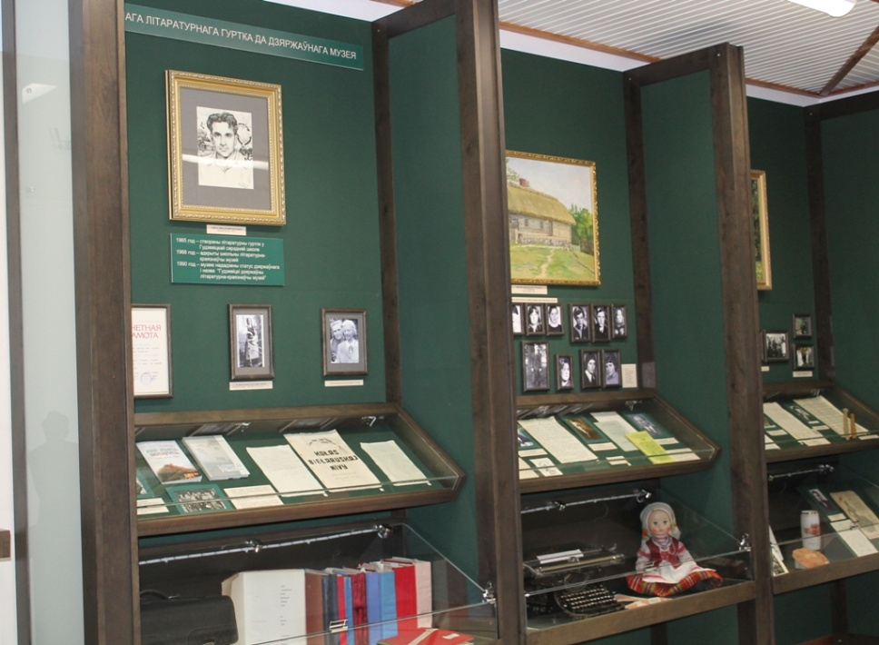
1-ая зала – «Літаратурны свет Бацькаўшчыны»
Матэрыялы першай залы экспазіцыі знаёмяць з гісторыяй музея

Slide 12
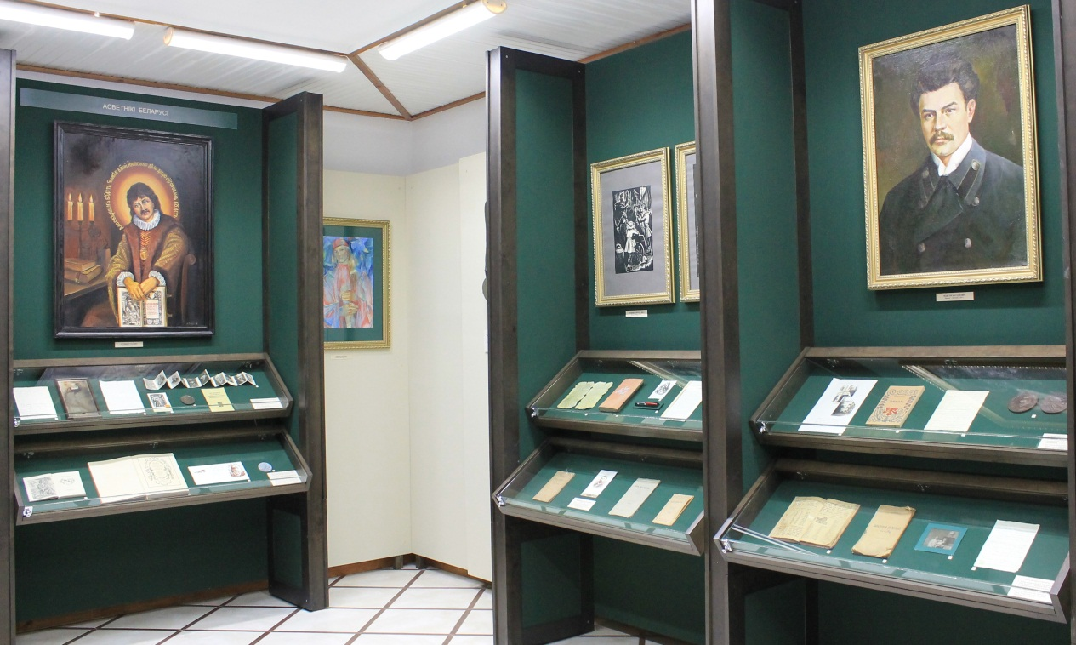
Таксама тут прадстаўлены экспанаты, звязаныя з імёнамі знакамітых беларусаў: Францыск Скарына, Францішак Багушэвіч, Максім Багдановіч…

Slide 13
Зборнік “Дудка беларуская” 1896 г- якому больш за сто гадоў. Імя аўтара гэтай кніжачкі,Францішка Багушэвіча. Гэты зборнік у музеі лічыцца амаль арыгінальным. Падчас экскурсіі вы пачуеце змястоўны аповед пра гэты і іншыя друкаваныя выданні беларускай літаратуры канца ХІХ-ХХст.

Slide 14
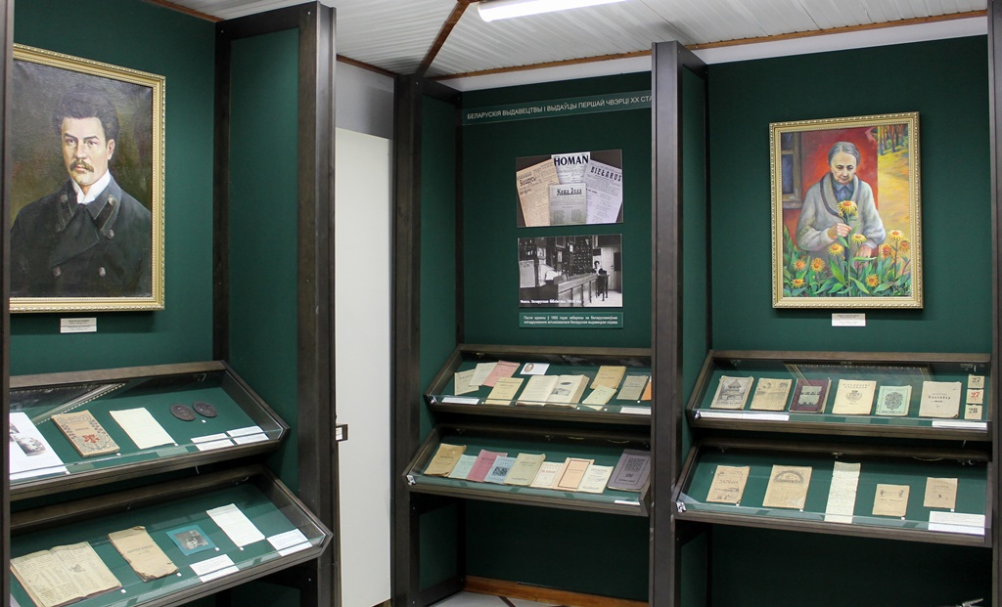

Slide 15
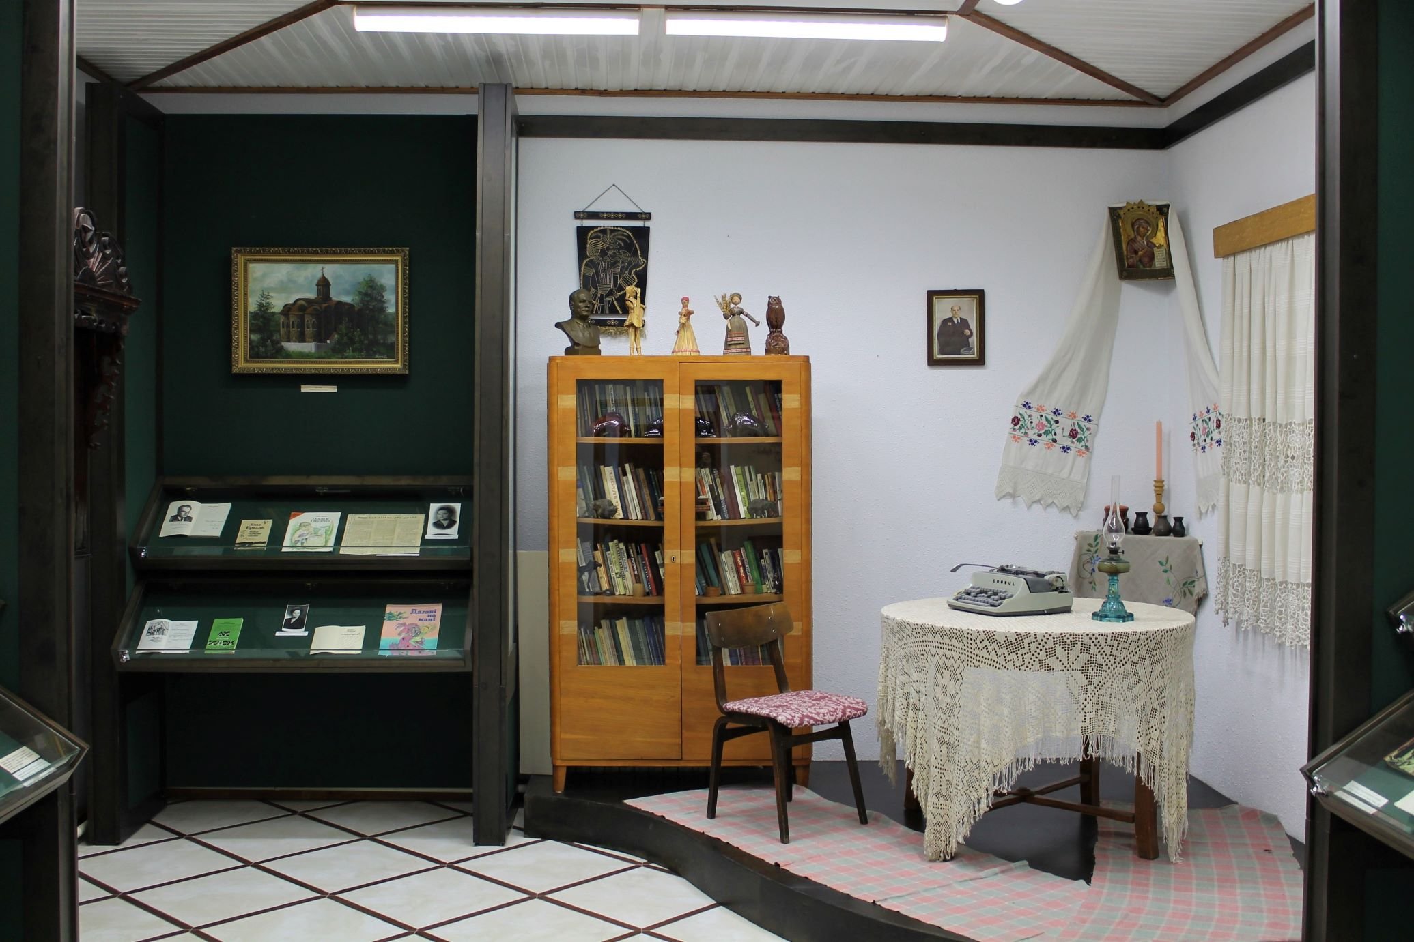
2-ая зала -«Літаратурны свет Бацькаўшчыны»
Экспазіцыя другой залы знаёміць з матэрыяламі пра Янку Купала, Якуба Коласа, Янку Брыля і многіх іншых пісьменнікаў, якімі багата наша зямля.

Slide 16
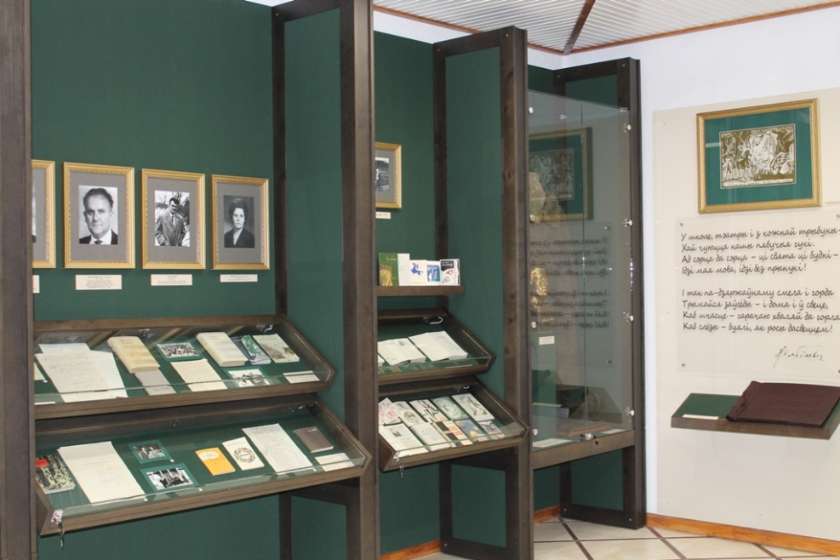

Slide 17
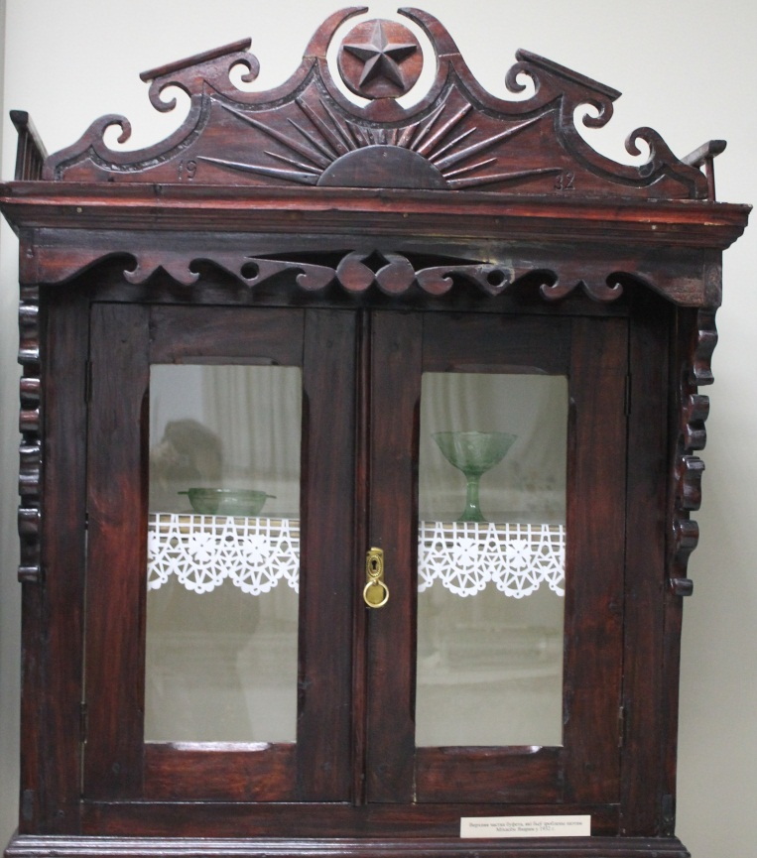

Slide 18
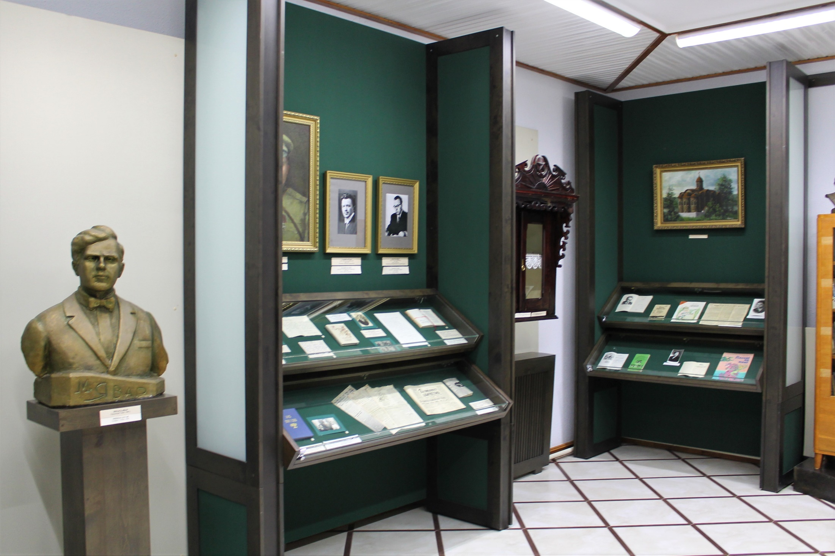

Slide 19
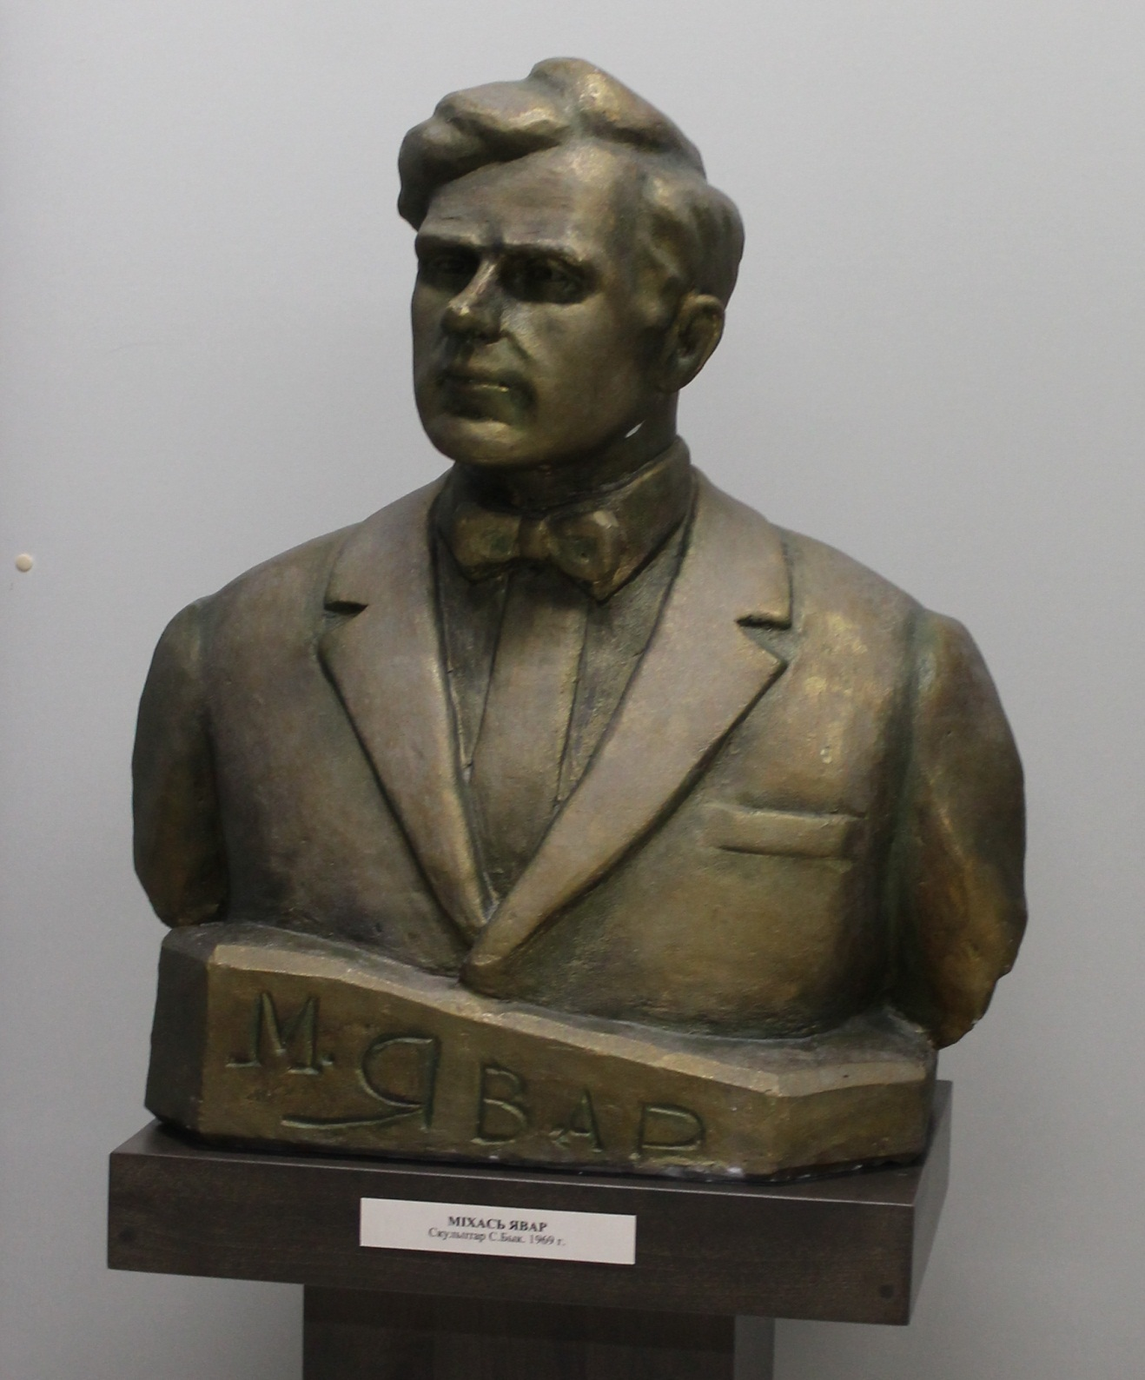

Slide 20
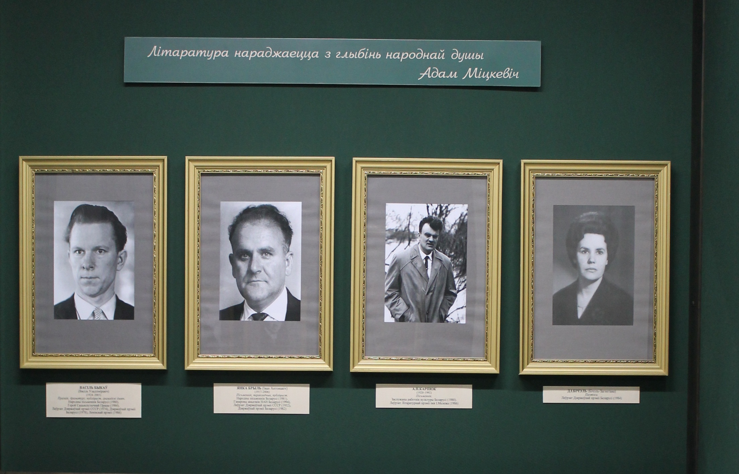

Slide 21
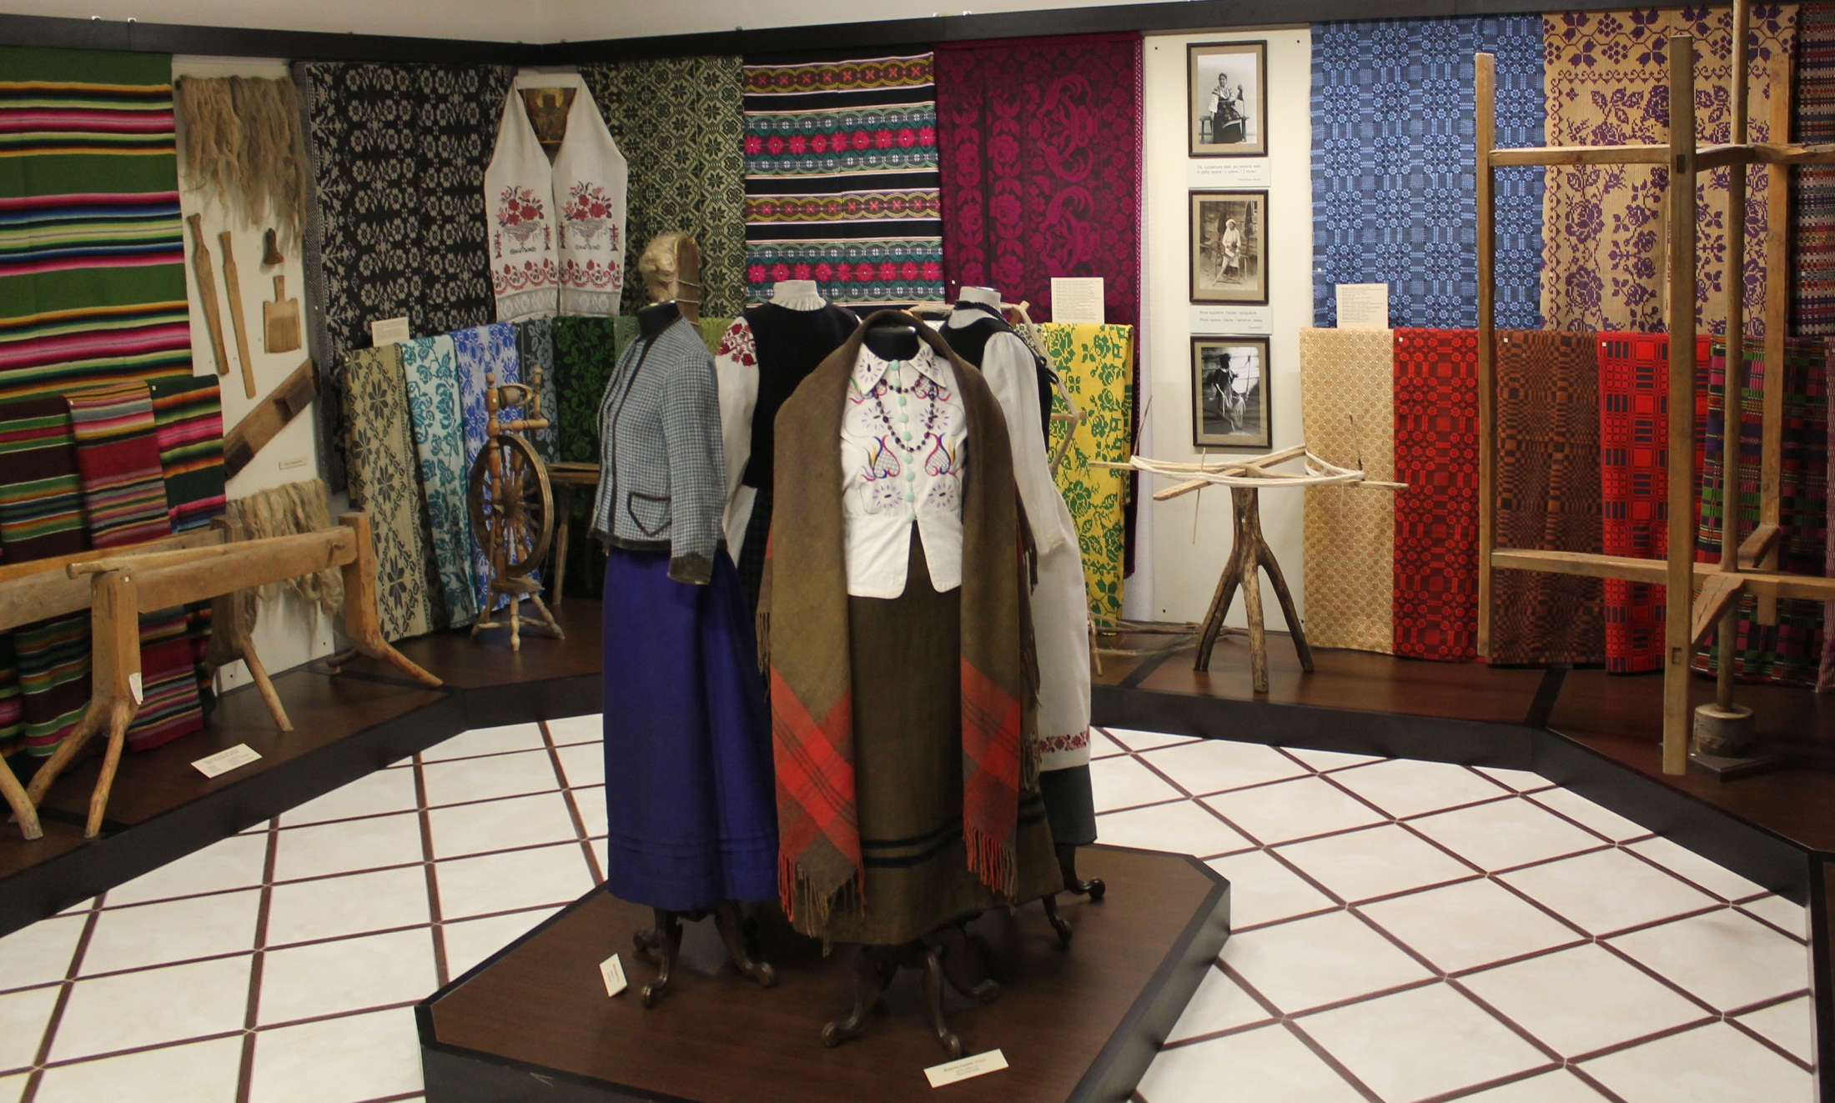
Зала -«Народнае ткацтва»
Экспазіцыя знаёміць з працэсам ператварэння раслінкі ў нітачку, а таксама знаёміць з прыладамі працы, якімі карысталіся нашы продкі.

Slide 22
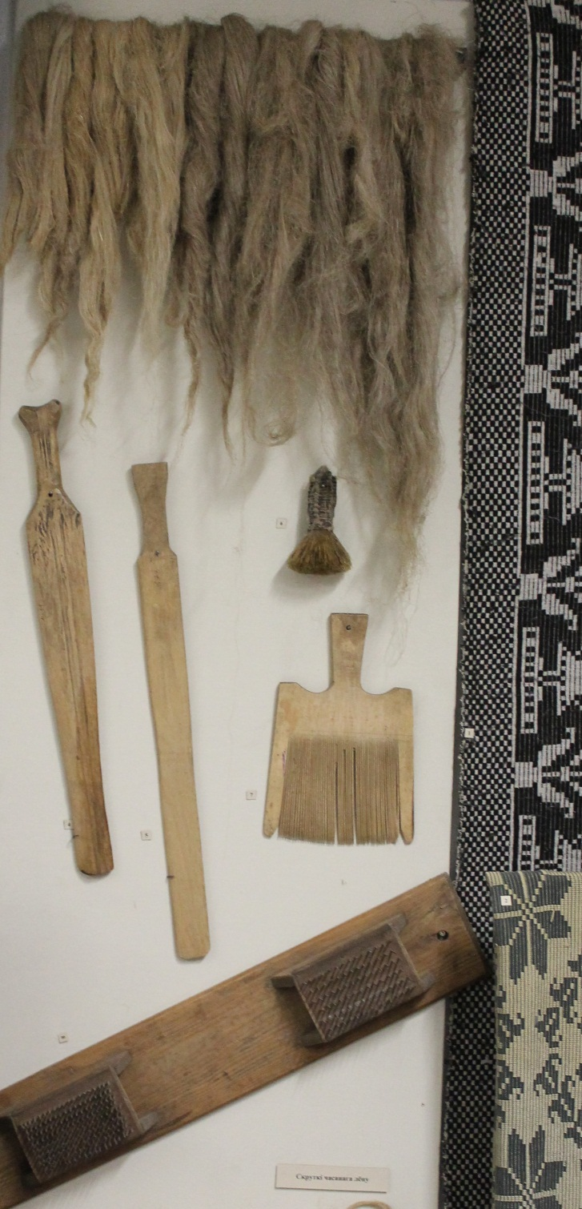
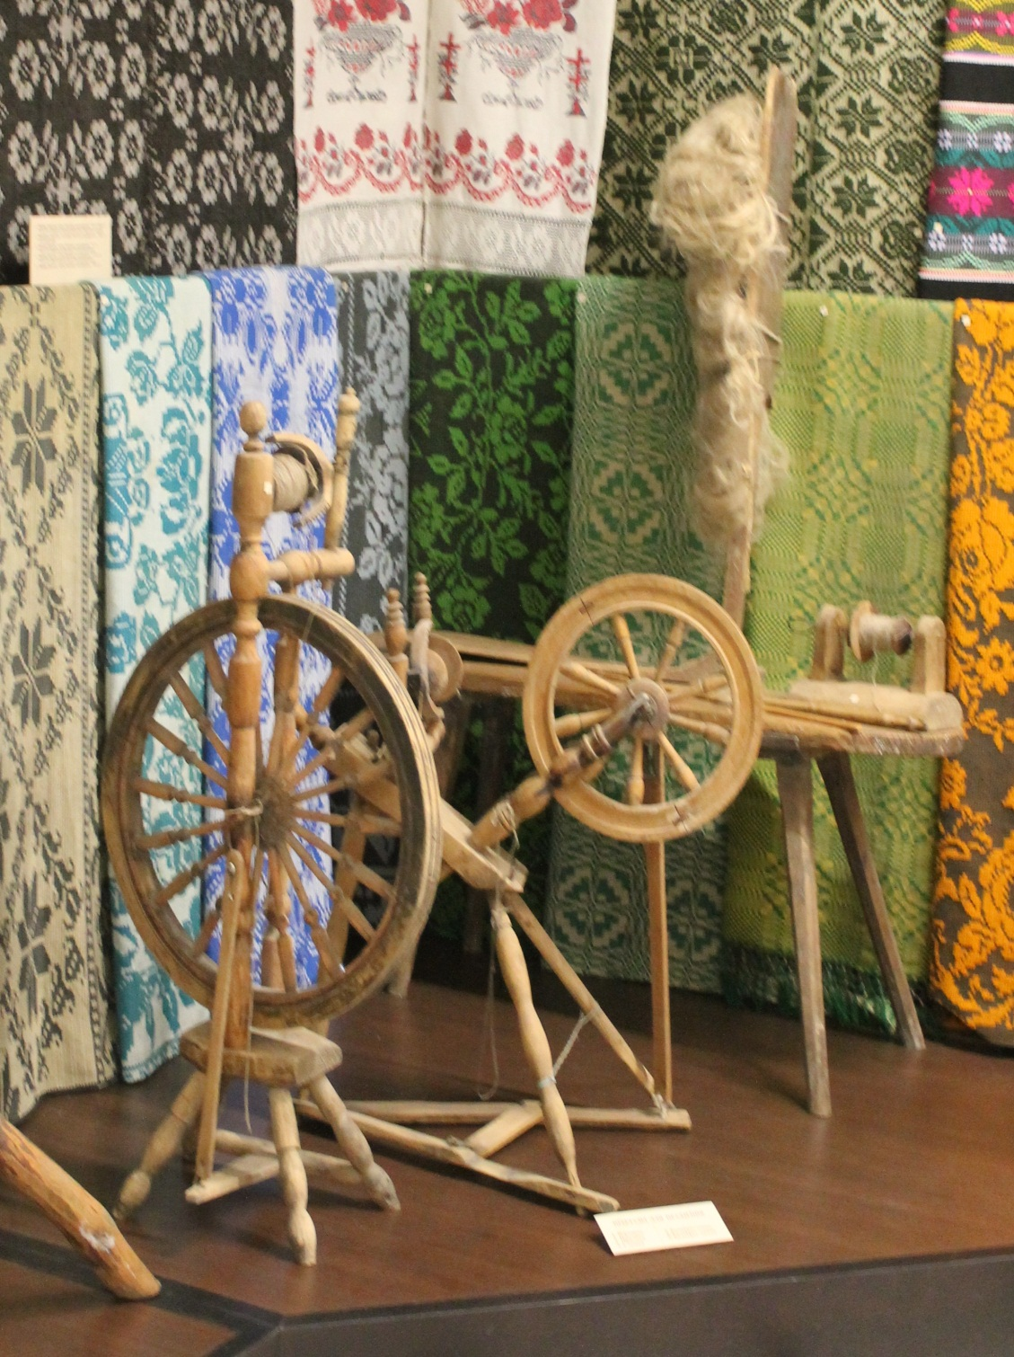

Slide 24
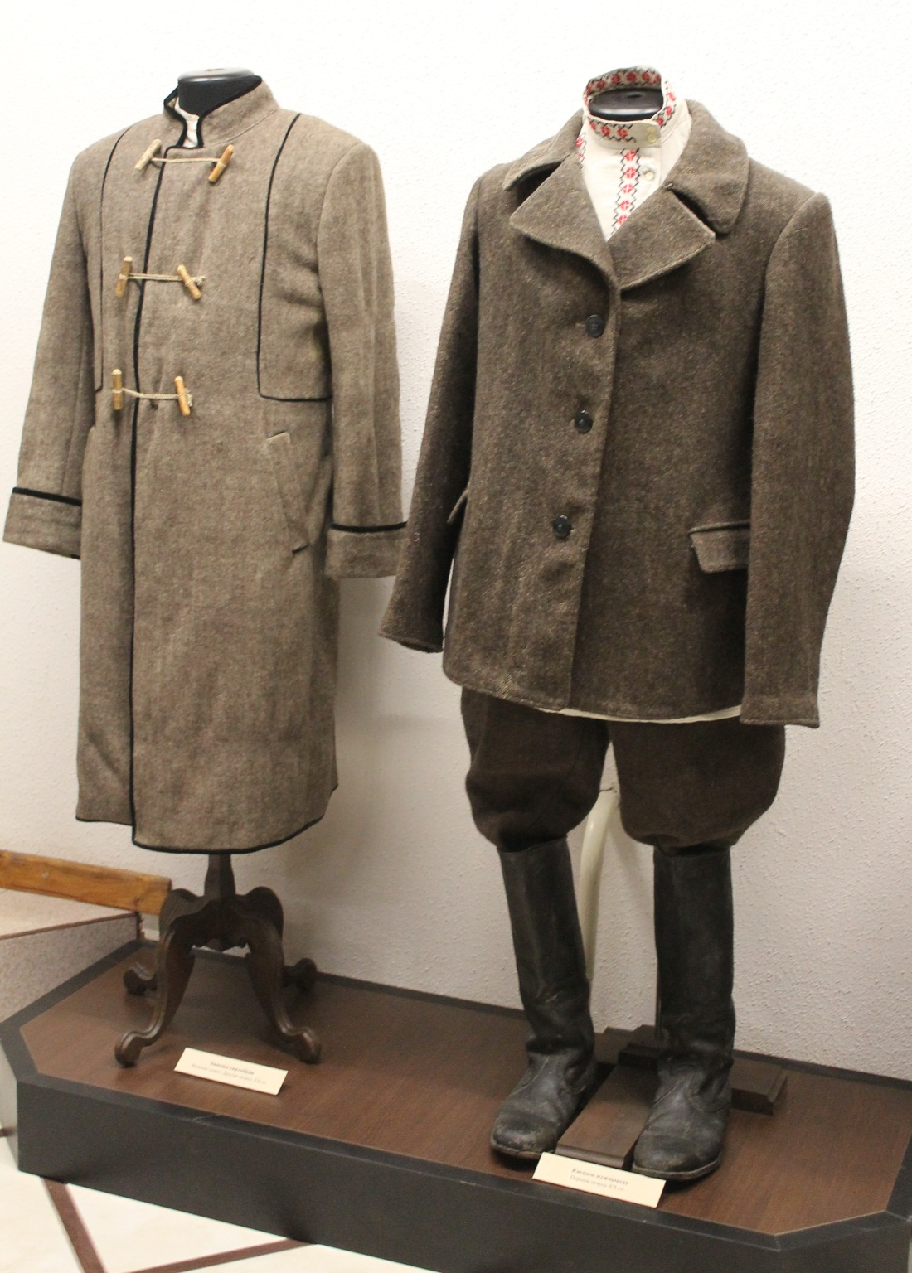

Slide 25
Наш адрас: в. Гудзевічы
вул.Цэнтральная, 7
Мастоўскі раён
Гродзенская вобласць
Тэлефон: 8-015-15-38-7-82
Шчыра запрашаем!!!

Slide 26
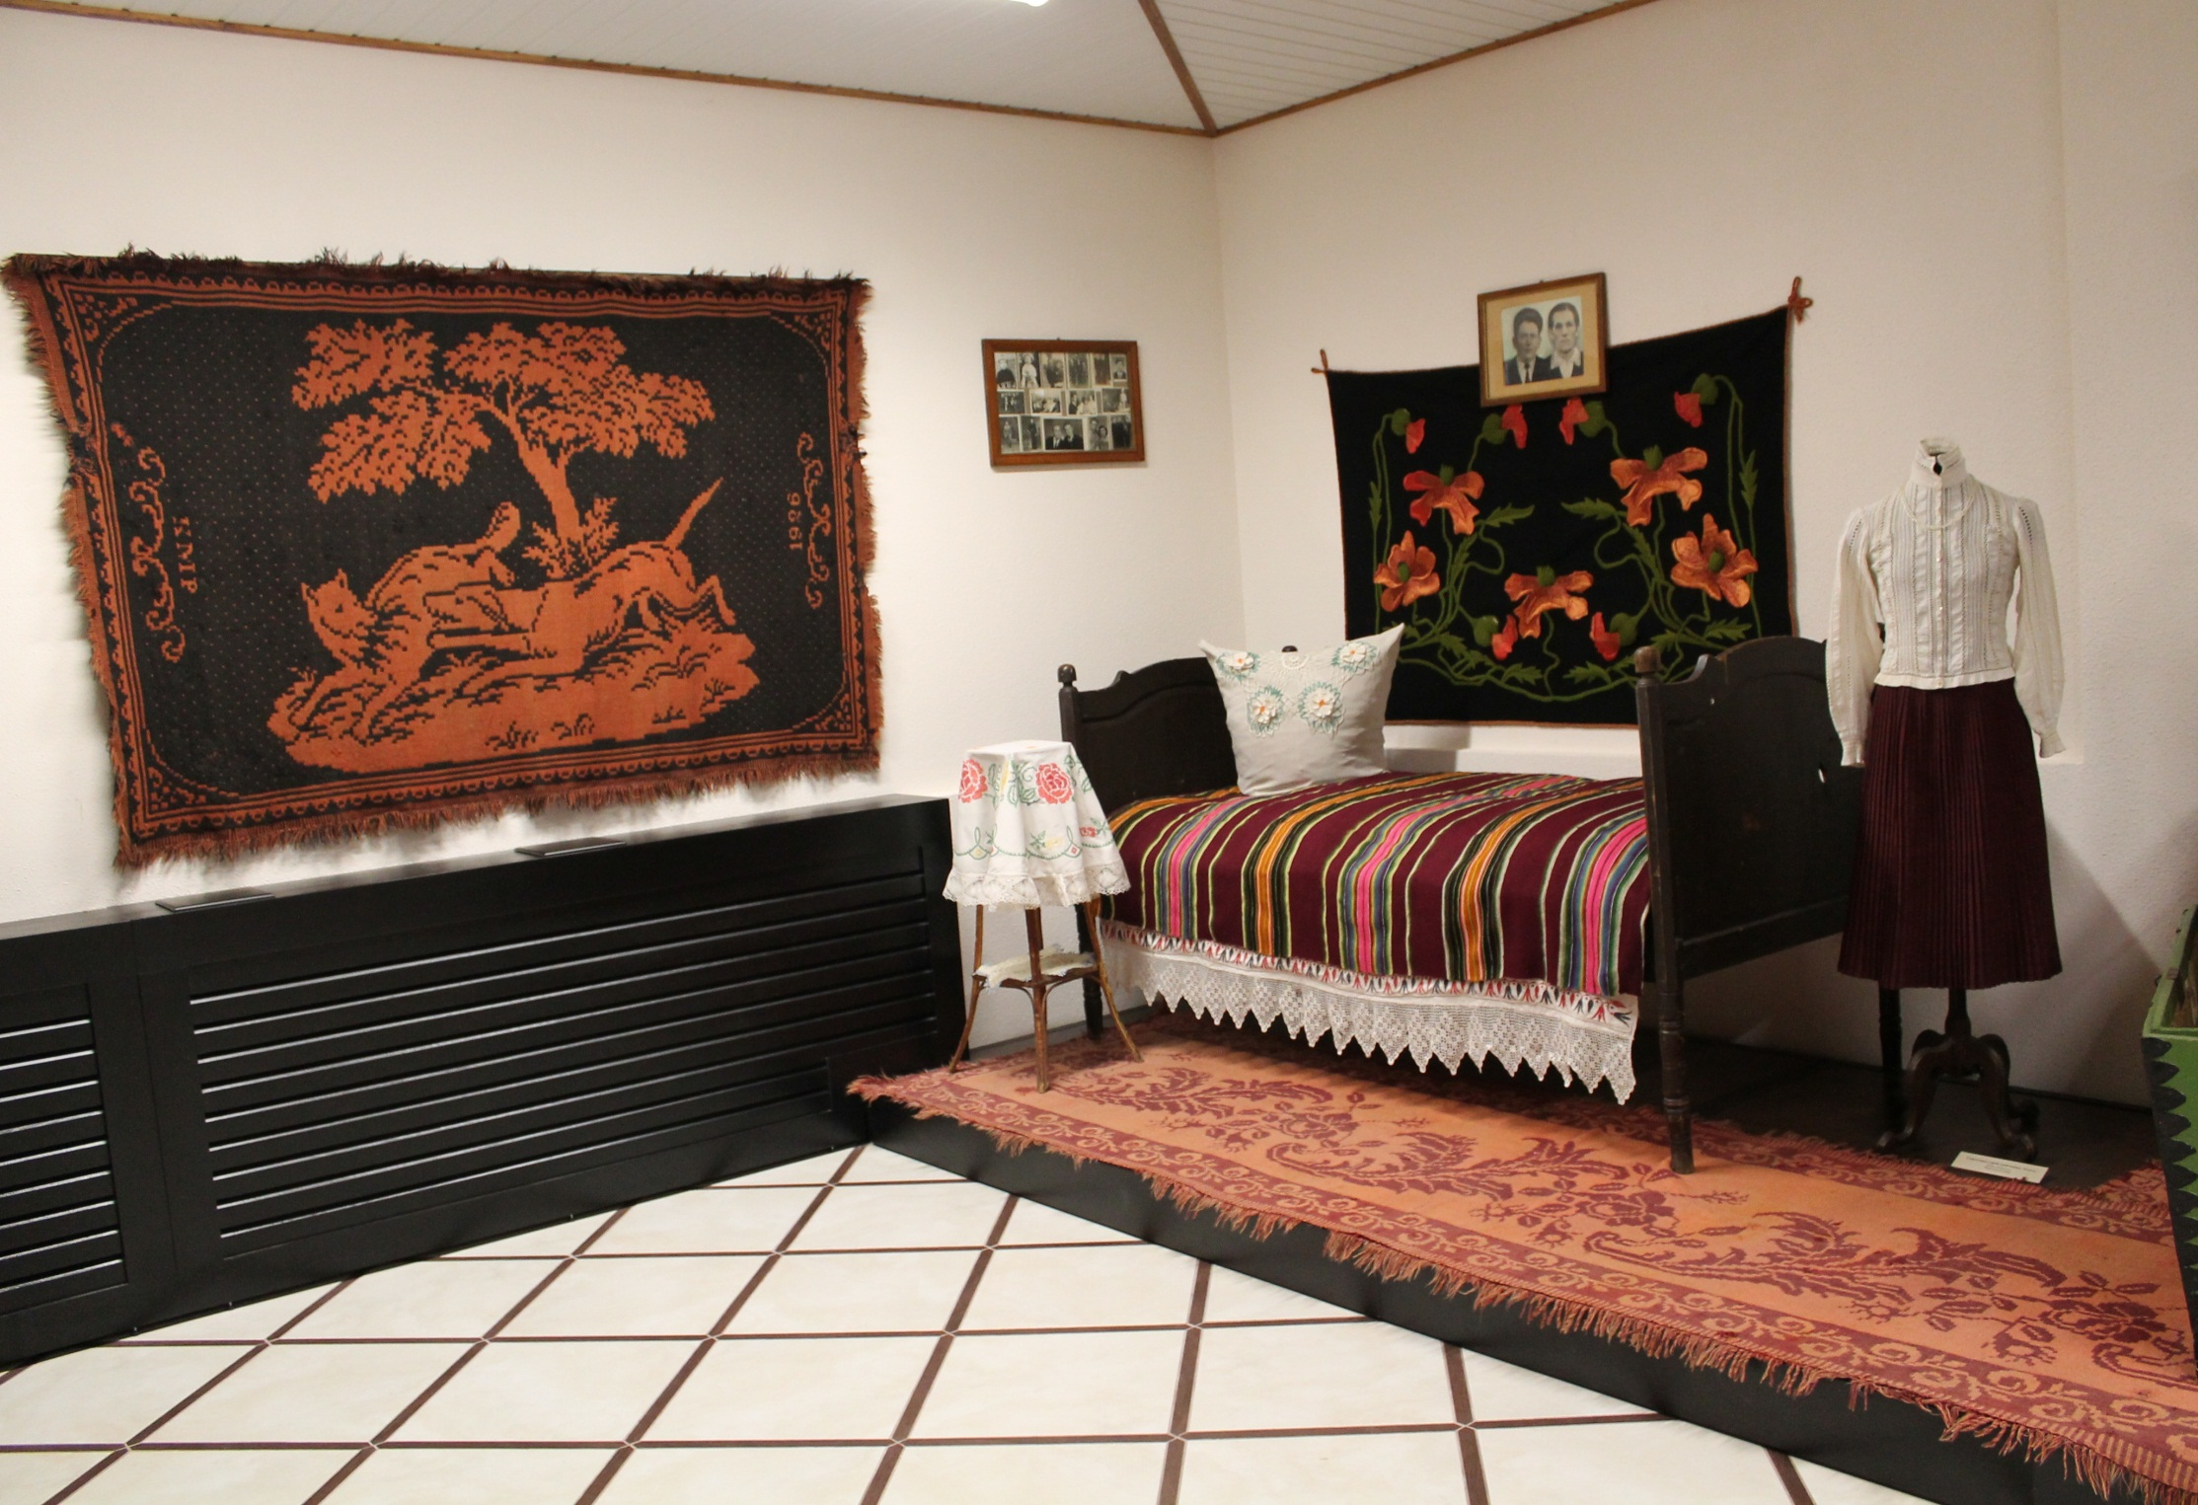
Зала -«Народнае ткацтва»
Экспазіцыя знаёміць з унікальнай калекцыяй падвойных дываноў

Slide 27
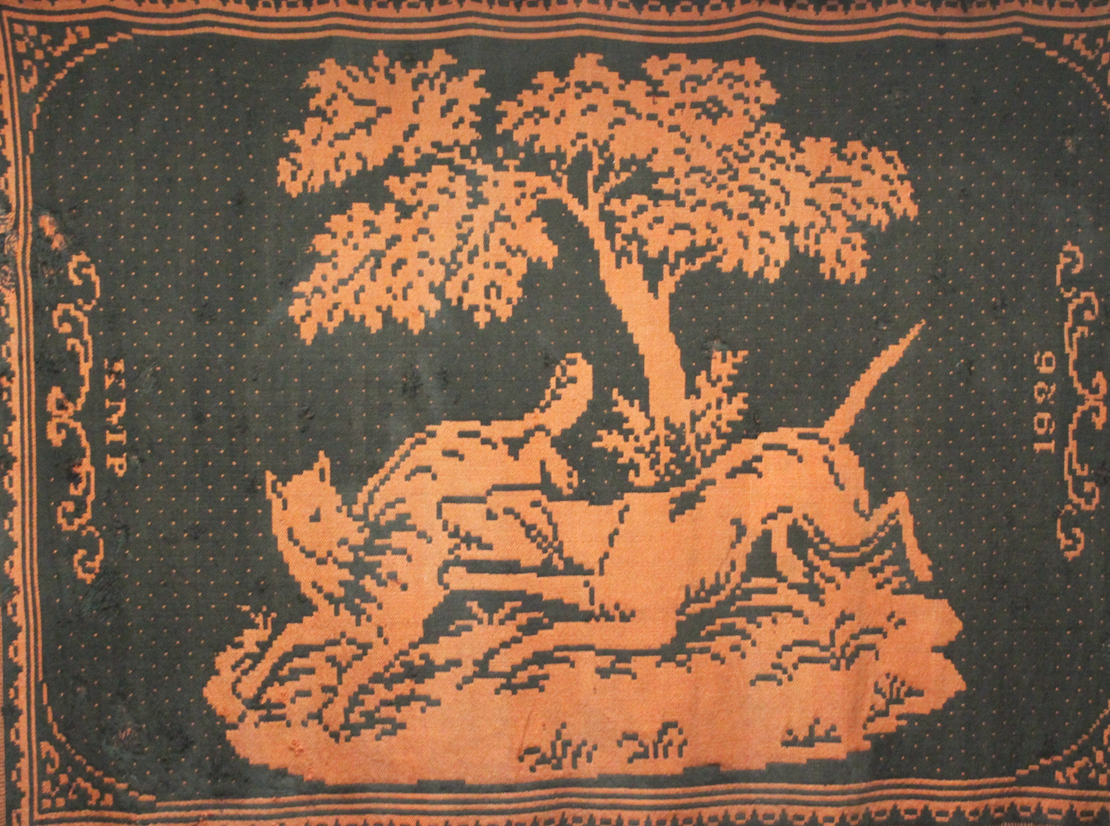

Slide 28
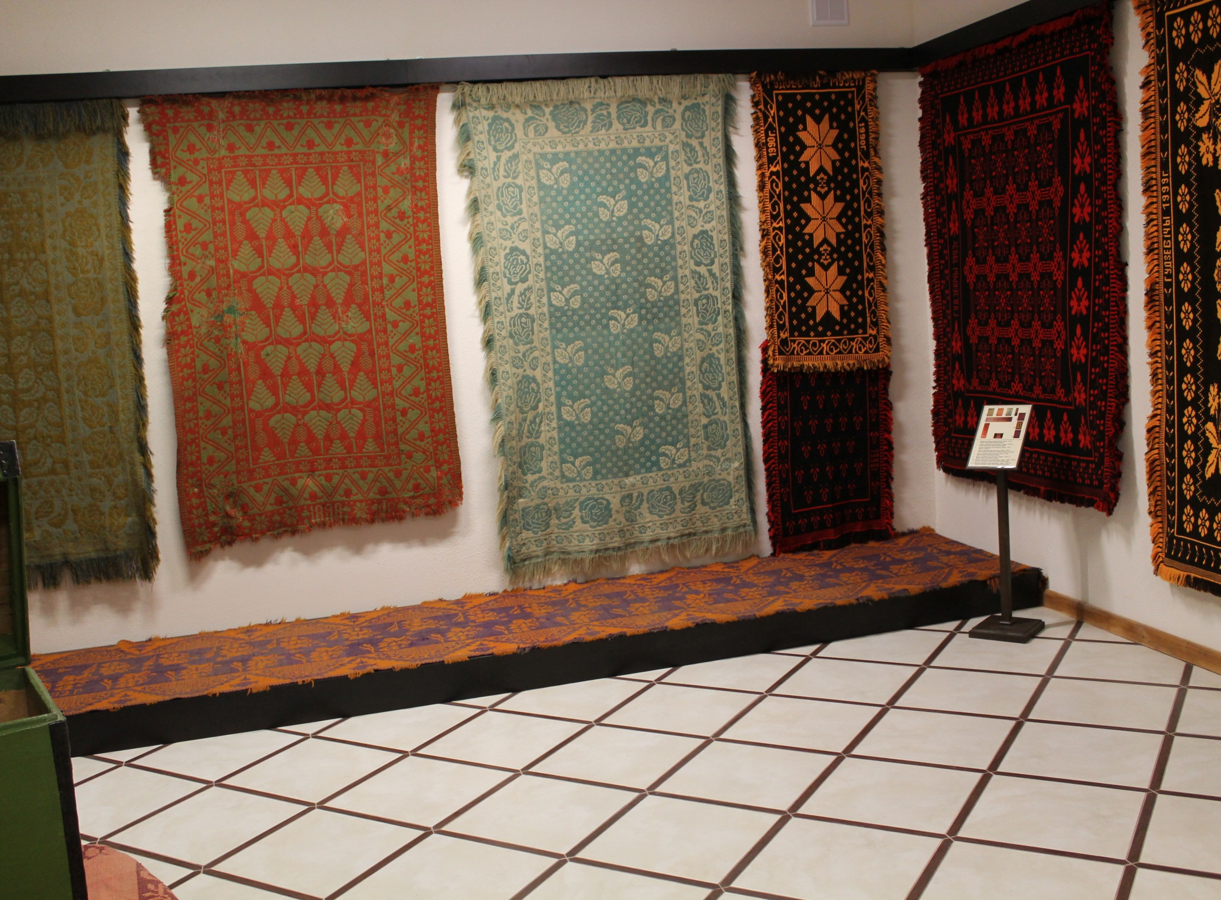

Slide 29
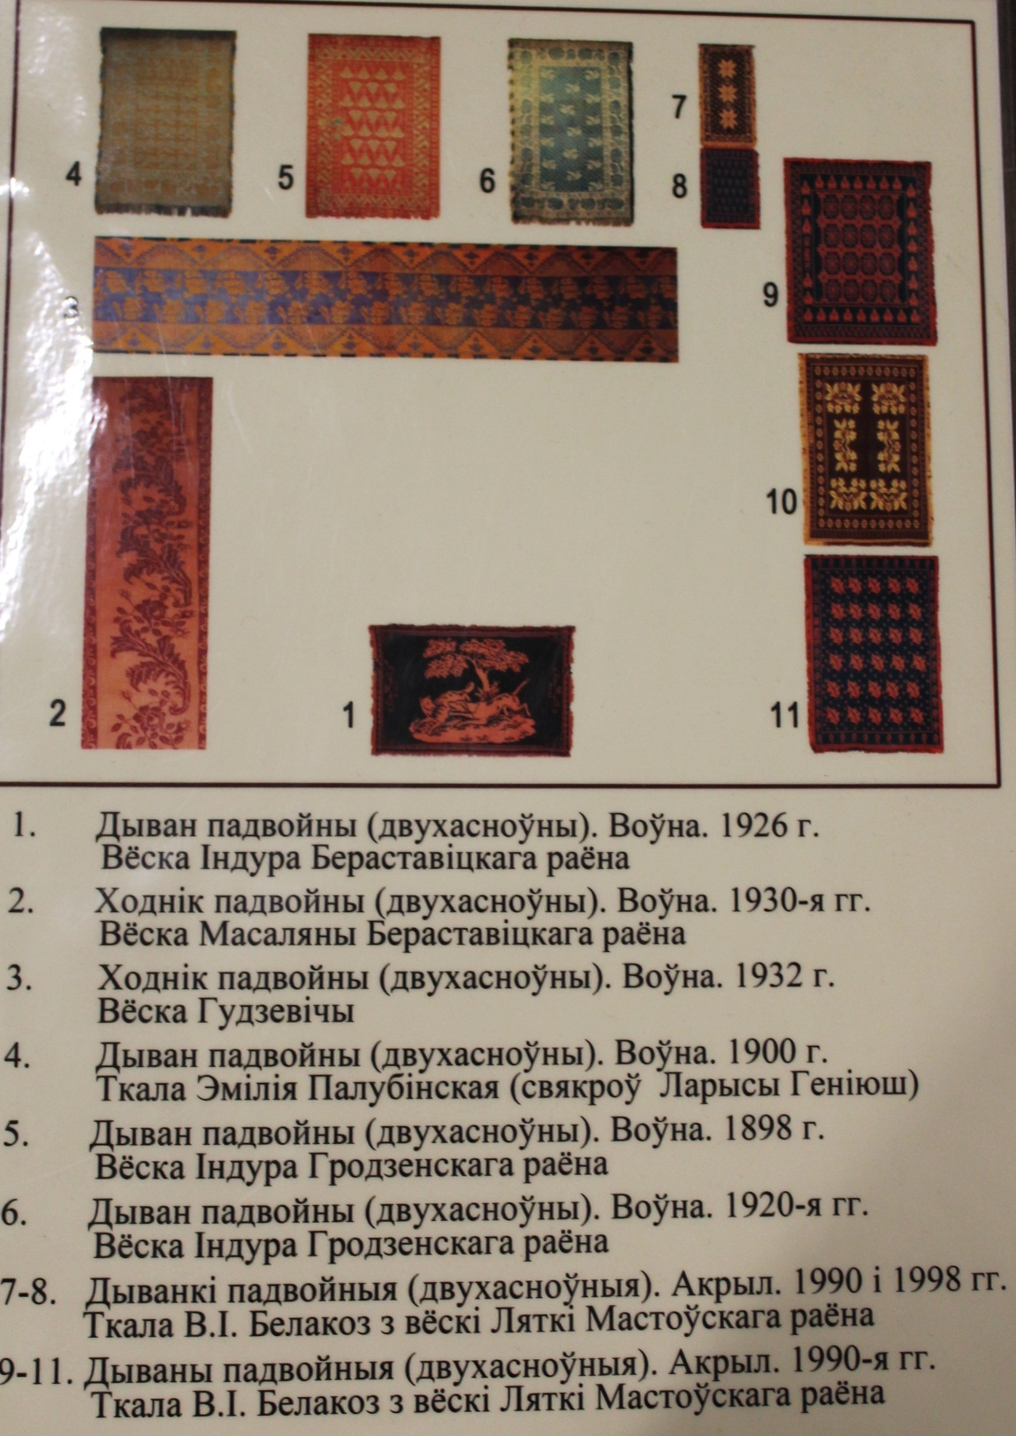

Slide 30
